Slide 1
企业安全生产主体责任
安全生产教育和培训
有关要求
博富特咨询
全面
专业
实用

Slide 2
关于博富特
博富特培训已拥有专业且强大的培训师团队-旗下培训师都拥有丰富的国际大公司生产一线及管理岗位工作经验，接受过系统的培训师培训、训练及能力评估，能够开发并讲授从高层管理到基层安全技术、技能培训等一系列课程。
我们致力于为客户提供高品质且实用性强的培训服务，为企业提供有效且针对性强的定制性培训服务，满足不同行业、不同人群的培训需求。
博富特认为：一个好的培训课程起始于一个好的设计,课程设计注重培训目的、培训对象、逻辑关系、各章节具体产出和培训方法应用等关键问题。

Slide 3
引言
安全生产教育和培训是《安全生产法》等法律、法规、规章对生产经营单位（企业）及从业人员的法定要求，是企业生存与发展的重要保障，也是从业人员强化安全生产意识、掌握安全生产知识、提高安全生产技能实现自我保护的基本需要。

Slide 4
内容简介
以下介绍《安全生产法》（2014年修订）、《建设工程安全生产管理条例》（国务院令第393号）、《公路水运工程安全生产监督管理办法》（交通运输部令2017年第25号）、《安全生产培训管理办法》 (国家安监总局令第44号，2015修正)、《生产经营单位安全培训规定》(国家安监总局令第3号，2015修正)等有关安全生产教育和培训规定，仅供学习参考。

Slide 5
一、《安全生产法》要求
1、对生产经营单位及其从业人员基本要求
生产经营单位应当对从业人员进行安全生产教育和培训，保证：
（1）从业人员具备必要的安全生产知识；
（2）熟悉有关的安全生产规章制度和安全操作规程；
（3）掌握本岗位的安全操作技能；

Slide 6
一、《安全生产法》要求
1、对生产经营单位及其从业人员基本要求
（4）了解事故应急处理措施；
（5）知悉自身在安全生产方面的权利和义务；
未经安全生产教育和培训合格的从业人员，不得上岗作业。
（第二十五条第一款）

Slide 7
一、《安全生产法》要求
2、对使用劳务派遣人员的特别要求
（1）使用被派遣劳动者的，应当将被派遣劳动者纳入本单位从业人员统一管理，对被派遣劳动者进行岗位安全操作规程和安全操作技能的教育和培训；
（2）劳务派遣单位应当对被派遣劳动者进行必要的安全生产教育和培训。
（第二十五条第二款）

Slide 8
一、《安全生产法》要求
3、特种作业人员
生产经营单位的特种作业人员必须按照国家有关规定经专门的安全作业培训，取得相应资格，方可上岗作业。 （第二十七条）

Slide 9
一、《安全生产法》要求
4、采用“四新”要求
采用新工艺、新技术、新材料或者使用新设备时，生产经营单位应对从业人员进行专门的安全生产教育和培训。（第二十六条）

Slide 10
一、《安全生产法》要求
5、建立教育和培训档案
生产经营单位应当建立安全生产教育和培训档案，如实记录安全生产教育和培训的时间、内容、参加人员以及考核结果等情况。
（第二十五条第三款）

Slide 11
二、《建设工程安全生产管理条例》要求
1、施工单位从业人员要求
（1）三类责人员
施工单位的主要负责人、项目负责人、专职安全生产管理人员应当经建设行政主管部门或者其他有关部门考核合格后方可任职。
（第三十六条第一款）

Slide 12
二、《建设工程安全生产管理条例》要求
1、施工单位从业人员要求
（2）其他管理人员和专业人员
施工单位应当对管理人员和作业人员每年至少进行一次安全生产教育培训，其教育培训情况记入个人工作档案。安全生产教育培训考核不合格的人员，不得上岗。
（第三十六条第二款）

Slide 13
二、《建设工程安全生产管理条例》要求
2、转岗作业及采用“四新”要求
（1）作业人员进入新的岗位或者新的施工现场前，应当接受安全生产教育培训。未经教育培训或者教育培训考核不合格的人员，不得上岗作业。 （2）施工单位在采用新技术、新工艺、新设备、新材料时，应当对作业人员进行相应的安全生产教育培训。 （第三十七条）

Slide 14
三、公路水运工程安全生产监督管理办法
新修订的《公路水运工程安全生产监督管理办法》（交通运输部令2017年第25号）自2017年8月1日起施行（内容包括总则、安全生产条件、安全生产责任、监督管理、法律责任、附则六部分）。

Slide 15
三、公路水运工程安全生产监督管理办法
1、施工单位主要负责人和安全生产管理人员
施工单位的主要负责人和安全生产管理人员应当经交通运输主管部门对其安全生产知识和管理能力考核合格。 （第十四条 部分）
2、其他从业人员
从业单位应当依法对从业人员进行安全生产教育和培训。未经安全生产教育和培训合格的从业人员，不得上岗作业。 （第十五条）

Slide 16
三、公路水运工程安全生产监督管理办法
3、特种作业人员
公路水运工程从业人员中的特种作业人员应当按照国家有关规定取得相应资格，方可上岗作业。 （第十六条）

Slide 17
三、公路水运工程安全生产监督管理办法
4、劳务人员及新进人员、转岗人员
施工单位应当将专业分包单位、劳务合作单位的作业人员及实习人员纳入本单位统一管理。 新进人员和作业人员进入新的施工现场或者转入新的岗位前，施工单位应当对其进行安全生产培训考核。
（第三十九条第一、二款）

Slide 18
三、公路水运工程安全生产监督管理办法
5、“四新”作业人员
施工单位采用新技术、新工艺、新设备、新材料的，应当对作业人员进行相应的安全生产教育培训，生产作业前还应当开展岗位风险提示。
（第三十九条第三款）

Slide 19
三、公路水运工程安全生产监督管理办法
6、安全技术交底
施工单位应当建立健全安全生产技术分级交底制度，明确安全技术分级交底的原则、内容、方法及确认手续。 分项工程实施前，施工单位负责项目管理的技术人员应按规定对有关安全施工的技术要求向施工作业班组、作业人员详细说明，并由双方签字确认。
（第四十条）

Slide 20
四、《安全生产培训管理办法》要求
《安全生产培训管理办法》（国家安监总局令第44号），2012年1月19日国家安全监管总局令第44号公布，根据2013年8月29日国家安全监管总局令第63号第一次修正,根据2015年5月29日国家安全监管总局令第80号第二次修正。

Slide 21
四、《安全生产培训管理办法》要求
1、培训大纲（第六条）
（1）安全培训应当按照规定的安全培训大纲进行。
（2）安全监管监察人员，危险物品的生产、经营、储存单位与非煤矿山、金属冶炼单位的主要负责人和安全生产管理人员、特种作业人员以及从事安全生产工作的相关人员的安全生产培训大纲，由国家安全监管总局组织制定。

Slide 22
四、《安全生产培训管理办法》要求
1、培训大纲（第六条）
（3）煤矿企业的主要负责人和安全生产管理人员、特种作业人员的安全生产培训大纲由国家煤矿安监局组织制定。

Slide 23
四、《安全生产培训管理办法》要求
1、培训大纲（第六条）
（4）除危险物品的生产、经营、储存单位和矿山、金属冶炼单位以外其他生产经营单位的主要负责人、安全生产管理人员及其他从业人员的安全生产培训大纲，由省级安全生产监督管理部门、省级煤矿安全培训监管机构组织制定。

Slide 24
四、《安全生产培训管理办法》要求
2、培训要求 （第十条）
（1）生产经营单位应当建立安全培训管理制度，保障从业人员安全培训所需经费，对从业人员进行与其所从事岗位相应的安全教育培训；从业人员调整工作岗位或者采用新工艺、新技术、新设备、新材料的，应当对其进行专门的安全教育和培训。未经安全教育和培训合格的从业人员，不得上岗作业。

Slide 25
四、《安全生产培训管理办法》要求
2、培训要求 （第十条）
（2）生产经营单位使用被派遣劳动者的，应当将被派遣劳动者纳入本单位从业人员统一管理，对被派遣劳动者进行岗位安全操作规程和安全操作技能的教育和培训。劳务派遣单位应当对被派遣劳动者进行必要的安全生产教育和培训。

Slide 26
四、《安全生产培训管理办法》要求
2、培训要求 （第十条）
（3）生产经营单位接收中等职业学校、高等学校学生实习的，应当对实习学生进行相应的安全生产教育和培训，提供必要的劳动防护用品。学校应当协助生产经营单位对实习学生进行安全生产教育和培训。

Slide 27
四、《安全生产培训管理办法》要求
2、培训要求 （第十条）
（4）生产经营单位接收中等职业学校、高等学校学生实习的，应当对实习学生进行相应的安全生产教育和培训，提供必要的劳动防护用品。学校应当协助生产经营单位对实习学生进行安全生产教育和培训。

Slide 28
四、《安全生产培训管理办法》要求
2、培训要求 （第十条）
（5）从业人员安全培训的时间、内容、参加人员以及考核结果等情况，生产经营单位应当如实记录并建档备查。

Slide 29
四、《安全生产培训管理办法》要求
3、培训考核标准制定（第十九条）
（1）安全监管监察人员，危险物品的生产、经营、储存单位及非煤矿山、金属冶炼单位主要负责人、安全生产管理人员和特种作业人员，以及从事安全生产工作的相关人员的考核标准，由国家安全监管总局统一制定。

Slide 30
四、《安全生产培训管理办法》要求
3、培训考核标准制定（第十九条）
（2）煤矿企业的主要负责人、安全生产管理人员和特种作业人员的考核标准，由国家煤矿安监局制定。

Slide 31
四、《安全生产培训管理办法》要求
3、培训考核标准制定（第十九条）
（3）除危险物品的生产、经营、储存单位和矿山、金属冶炼单位以外其他生产经营单位主要负责人、安全生产管理人员及其他从业人员的考核标准，由省级安全生产监督管理部门制定。

Slide 32
四、《安全生产培训管理办法》要求
4、培训考核标准主体（第二十条）
（1）国家安全监管总局负责省级以上安全生产监督管理部门的安全生产监管人员、各级煤矿安全监察机构的煤矿安全监察人员的考核；负责中央企业的总公司、总厂或者集团公司的主要负责人和安全生产管理人员的考核。

Slide 33
四、《安全生产培训管理办法》要求
4、培训考核标准主体（第二十条）
（2）省级安全生产监督管理部门负责市级、县级安全生产监督管理部门的安全生产监管人员的考核；负责省属生产经营单位和中央企业分公司、子公司及其所属单位的主要负责人和安全生产管理人员的考核；负责特种作业人员的考核。

Slide 34
四、《安全生产培训管理办法》要求
4、培训考核标准主体（第二十条）
（3）市级安全生产监督管理部门负责本行政区域内除中央企业、省属生产经营单位以外的其他生产经营单位的主要负责人和安全生产管理人员的考核。
（4）省级煤矿安全培训监管机构负责所辖区域内煤矿企业的主要负责人、安全生产管理人员和特种作业人员的考核。

Slide 35
四、《安全生产培训管理办法》要求
4、培训考核标准主体（第二十条）
（5）除主要负责人、安全生产管理人员、特种作业人员以外的生产经营单位的其他从业人员的考核，由生产经营单位按照省级安全生产监督管理部门公布的考核标准，自行组织考核。

Slide 36
四、《安全生产培训管理办法》要求
5、培训合格颁发证书（第二十三条）
（1）安全生产监管人员经考核合格后，颁发安全生产监管执法证；
（2）煤矿安全监察人员经考核合格后，颁发煤矿安全监察执法证；
（3）危险物品的生产、经营、储存单位和矿山、金属冶炼单位主要负责人、安全生产管理人员经考核合格后，颁发安全合格证；

Slide 37
四、《安全生产培训管理办法》要求
5、培训合格颁发证书（第二十三条）
（4）特种作业人员经考核合格后，颁发《中华人民共和国特种作业操作证》（以下简称特种作业操作证）；
（5）危险化学品登记机构的登记人员经考核合格后，颁发上岗证；
（6）其他人员经培训合格后，颁发培训合格证。

Slide 38
四、《安全生产培训管理办法》要求
6、培训监督管理（第三十条）
安全生产监督管理部门、煤矿安全培训监管机构应当对生产经营单位的安全培训情况进行监督检查，检查内容包括：
（1）安全培训制度、年度培训计划、安全培训管理档案的制定和实施的情况；

Slide 39
四、《安全生产培训管理办法》要求
6、培训监督管理（第三十条）
（2）安全培训经费投入和使用的情况；
（3）主要负责人、安全生产管理人员接受安全生产知识和管理能力考核的情况；
（4）特种作业人员持证上岗的情况；

Slide 40
四、《安全生产培训管理办法》要求
6、培训监督管理（第三十条）
（5）应用新工艺、新技术、新材料、新设备以及转岗前对从业人员安全培训的情况；
（6）其他从业人员安全培训的情况；
（7）法律法规规定的其他内容。

Slide 41
五、《生产经营单位安全培训规定》要求
《生产经营单位安全培训规定》（2006年1月17日,国家安全监管总局令第3号公布，根据2013年8月29日国家安全监管总局令第63号第一次修正，根据2015年5月29日国家安全生产监管总局令第80号第二次修正）。

Slide 42
五、《生产经营单位安全培训规定》要求
1、总体要求（第一章 总则）
1.1 建立健全安全培训制度（第三条）
（1）生产经营单位负责本单位从业人员安全培训工作。
（2）生产经营单位应当按照安全生产法和有关法律、行政法规和本规定，建立健全安全培训工作制度。

Slide 43
五、《生产经营单位安全培训规定》要求
1、总体要求（第一章 总则）
1.2 安全培训要全员工、全覆盖（第四条）
（1）生产经营单位应当进行安全培训的从业人员包括主要负责人、安全生产管理人员、特种作业人员和其他从业人员。

Slide 44
五、《生产经营单位安全培训规定》要求
1、总体要求（第一章 总则）
1.2 安全培训要全员工、全覆盖（第四条）
（2）生产经营单位使用被派遣劳动者的，应当将被派遣劳动者纳入本单位从业人员统一管理，对被派遣劳动者进行岗位安全操作规程和安全操作技能的教育和培训。劳务派遣单位应当对被派遣劳动者进行必要的安全生产教育和培训。

Slide 45
五、《生产经营单位安全培训规定》要求
1、总体要求（第一章 总则）
1.2 安全培训要全员工、全覆盖（第四条）
（3）生产经营单位接收中等职业学校、高等学校学生实习的，应当对实习学生进行相应的安全生产教育和培训，提供必要的劳动防护用品。学校应当协助生产经营单位对实习学生进行安全生产教育和培训。

Slide 46
五、《生产经营单位安全培训规定》要求
1、总体要求（第一章 总则）
1.2 安全培训要全员工、全覆盖（第四条）
（4）生产经营单位从业人员应当接受安全培训，熟悉有关安全生产规章制度和安全操作规程，具备必要的安全生产知识，掌握本岗位的安全操作技能，了解事故应急处理措施，知悉自身在安全生产方面的权利和义务。未经安全培训合格的从业人员，不得上岗作业。

Slide 47
五、《生产经营单位安全培训规定》要求
2、主要负责人和安全生产管理人员的安全培训（第二章）
2.1 主要负责人安全培训内容（第七条）
（1）国家安全生产方针、政策和有关安全生产的法律、法规、规章及标准；
（2）安全生产管理基本知识、安全生产技术、安全生产专业知识；

Slide 48
五、《生产经营单位安全培训规定》要求
2、主要负责人和安全生产管理人员的安全培训（第二章）
2.1 主要负责人安全培训内容（第七条）
（3）重大危险源管理、重大事故防范、应急管理和救援组织以及事故调查处理的有关规定；
（4）职业危害及其预防措施；
（5）国内外先进的安全生产管理经验；
（6）典型事故和应急救援案例分析；
（7）其他需要培训的内容。

Slide 49
五、《生产经营单位安全培训规定》要求
2、主要负责人和安全生产管理人员的安全培训（第二章）
2.2 安全生产管理人员安全培训内容（七个方面）（第八条）
（1）国家安全生产方针、政策和有关安全生产的法律、法规、规章及标准；
（2）安全生产管理、安全生产技术、职业卫生等知识；

Slide 50
五、《生产经营单位安全培训规定》要求
2、主要负责人和安全生产管理人员的安全培训（第二章）
2.2 安全生产管理人员安全培训内容（七个方面）（第八条）
（3）伤亡事故统计、报告及职业危害的调查处理方法；
（4）应急管理、应急预案编制以及应急处置的内容和要求；

Slide 51
五、《生产经营单位安全培训规定》要求
2、主要负责人和安全生产管理人员的安全培训（第二章）
2.2 安全生产管理人员安全培训内容（七个方面）（第八条）
（5）国内外先进的安全生产管理经验；
（6）典型事故和应急救援案例分析；
（7）其他需要培训的内容。

Slide 52
五、《生产经营单位安全培训规定》要求
2、主要负责人和安全生产管理人员的安全培训（第二章）
2.3 主要负责人和安全生产管理人员安全培训学时（第九条）
（1）生产经营单位主要负责人和安全生产管理人员初次安全培训时间不得少于32学时。每年再培训时间不得少于12学时。

Slide 53
五、《生产经营单位安全培训规定》要求
2、主要负责人和安全生产管理人员的安全培训（第二章）
2.3 主要负责人和安全生产管理人员安全培训学时（第九条）
（2）煤矿、非煤矿山、危险化学品、烟花爆竹、金属冶炼等生产经营单位主要负责人和安全生产管理人员初次安全培训时间不得少于48学时，每年再培训时间不得少于16学时。

Slide 54
五、《生产经营单位安全培训规定》要求
3、其他人员的安全生产培训（第三章）
3.1 其他人员接受培训教育的规定
（1）煤矿、非煤矿山、危险化学品、烟花爆竹、金属冶炼等生产经营单位必须对新上岗的临时工、合同工、劳务工、轮换工、协议工等进行强制性安全培训，保证其具备本岗位安全操作、自救互救以及应急处置所需的知识和技能后，方能安排上岗作业。（第十一条）

Slide 55
五、《生产经营单位安全培训规定》要求
3、其他人员的安全生产培训（第三章）
3.1 其他人员接受培训教育的规定
（2）加工、制造业等生产单位的其他从业人员，在上岗前必须经过厂（矿）、车间（工段、区、队）、班组三级安全培训教育。
（第十二条第一款）

Slide 56
五、《生产经营单位安全培训规定》要求
3、其他人员的安全生产培训（第三章）
3.1 其他人员接受培训教育的规定
（3）生产经营单位应当根据工作性质对其他从业人员进行安全培训，保证其具备本岗位安全操作、应急处置等知识和技能。
（第十二条第二款）

Slide 57
五、《生产经营单位安全培训规定》要求
3、其他人员的安全生产培训（第三章）
3.2 其他人员安全培训学时（第十三条）
（1）生产经营单位新上岗的从业人员，岗前安全培训时间不得少于24学时。
（2）煤矿、非煤矿山、危险化学品、烟花爆竹、金属冶炼等生产经营单位新上岗的从业人员安全培训时间不得少于72学时，每年再培训的时间不得少于20学时。

Slide 58
五、《生产经营单位安全培训规定》要求
3、其他人员的安全生产培训（第三章）
3.3 厂（矿）级岗前安全培训内容（第十四条 第一款）
（1）本单位安全生产情况及安全生产基本知识；（2）本单位安全生产规章制度和劳动纪律；
（3）从业人员安全生产权利和义务；
（4）有关事故案例等。

Slide 59
五、《生产经营单位安全培训规定》要求
3、其他人员的安全生产培训（第三章）
3.3 厂（矿）级岗前安全培训内容（第十四条 第一款）
煤矿、非煤矿山、危险化学品、烟花爆竹、金属冶炼等生产经营单位厂（矿）级安全培训除包括上述内容外，应当增加事故应急救援、事故应急预案演练及防范措施等内容。

Slide 60
五、《生产经营单位安全培训规定》要求
3、其他人员的安全生产培训（第三章）
3.4 车间（工段、区、队）级岗前安全培训内容（九个方面）（第十五条）
（1）工作环境及危险因素；
（2）所从事工种可能遭受的职业伤害和伤亡事故；
（3）所从事工种的安全职责、操作技能及强制性标准；

Slide 61
五、《生产经营单位安全培训规定》要求
3、其他人员的安全生产培训（第三章）
3.4 车间（工段、区、队）级岗前安全培训内容（九个方面）（第十五条）
（4）自救互救、急救方法、疏散和现场紧急情况的处理；
（5）安全设备设施、个人防护用品的使用和维护；
（6）本车间（工段、区、队）安全生产状况及规章制度；

Slide 62
五、《生产经营单位安全培训规定》要求
3、其他人员的安全生产培训（第三章）
3.4 车间（工段、区、队）级岗前安全培训内容（九个方面）（第十五条）
（7）预防事故和职业危害的措施及应注意的安全事项；
（8）有关事故案例；
（9）其他需要培训的内容。

Slide 63
五、《生产经营单位安全培训规定》要求
3、其他人员的安全生产培训（第三章）
3.5 班组级岗前安全培训内容（第十六条）
（1）岗位安全操作规程；
（2）岗位之间工作衔接配合的安全与职业卫生事项；
（3）有关事故案例；
（4）其他需要培训的内容。

Slide 64
五、《生产经营单位安全培训规定》要求
3、其他人员的安全生产培训（第三章）
3.6 特种作业人员安全培训要求（第十八条）
生产经营单位的特种作业人员，必须按照国家有关法律、法规的规定接受专门的安全培训，经考核合格，取得特种作业操作资格证书后，方可上岗作业。

Slide 65
五、《生产经营单位安全培训规定》要求
4、安全培训的组织实施（第四章）
4.1 生产经营单位负责组织实施（第十九条 ）
（1）生产经营单位从业人员的安全培训工作，由生产经营单位组织实施。

Slide 66
五、《生产经营单位安全培训规定》要求
4、安全培训的组织实施（第四章）
4.1 生产经营单位负责组织实施（第十九条 ）
（2）生产经营单位应当坚持以考促学、以讲促学，确保全体从业人员熟练掌握岗位安全生产知识和技能；煤矿、非煤矿山、危险化学品、烟花爆竹、金属冶炼等生产经营单位还应当完善和落实师傅带徒弟制度。

Slide 67
五、《生产经营单位安全培训规定》要求
4、安全培训的组织实施（第四章）
4.2 培训形式及责任（第二十条）
（1）具备安全培训条件的生产经营单位，应当以自主培训为主；可以委托具备安全培训条件的机构，对从业人员进行安全培训。
（2）不具备安全培训条件的生产经营单位，应当委托具备安全培训条件的机构，对从业人员进行安全培训。

Slide 68
五、《生产经营单位安全培训规定》要求
4、安全培训的组织实施（第四章）
4.3 建立健全培训档案（第二十二条）
生产经营单位应当建立健全从业人员安全生产教育和培训档案，由生产经营单位的安全生产管理机构以及安全生产管理人员详细、准确记录培训时间、内容、参加人员以及考核结果等情况。

Slide 69
五、《生产经营单位安全培训规定》要求
5、安全培训监督检查（第五章 第二十六条）
各级安全生产监管监察部门对生产经营单位安全培训及其持证上岗的情况进行监督检查，主要包括以下内容（六个方面）：
（1）安全培训制度、计划的制定及其实施的情况；

Slide 70
五、《生产经营单位安全培训规定》要求
5、安全培训监督检查（第五章 第二十六条）
（2）煤矿、非煤矿山、危险化学品、烟花爆竹、金属冶炼等生产经营单位主要负责人和安全生产管理人员安全培训以及安全生产知识和管理能力考核的情况；其他生产经营单位主要负责人和安全生产管理人员培训的情况；

Slide 71
五、《生产经营单位安全培训规定》要求
5、安全培训监督检查（第五章 第二十六条）
（3）特种作业人员操作资格证持证上岗情况；
（4）建立安全生产教育和培训档案，并如实记录的情况；
（5）对从业人员现场抽考本职工作的安全生产知识;
（6）其他需要检查的内容。

Slide 72
五、《生产经营单位安全培训规定》要求
6、有关术语（第七章附则 第三十二条）
6.1 生产经营单位主要负责人
指有限责任公司或者股份有限公司的董事长、总经理，其他生产经营单位的厂长、经理、（矿务局）局长、矿长（含实际控制人）等。

Slide 73
五、《生产经营单位安全培训规定》要求
6、有关术语（第七章附则 第三十二条
6.2 生产经营单位安全生产管理人员
指生产经营单位分管安全生产的负责人、安全生产管理机构负责人及其管理人员，以及未设安全生产管理机构的生产经营单位专、兼职安全生产管理人员等。

Slide 74
五、《生产经营单位安全培训规定》要求
6、有关术语（第七章附则 第三十二条
6.3 生产经营单位其他从业人员
指除主要负责人、安全生产管理人员和特种作业人员以外，该单位从事生产经营活动的所有人员，包括其他负责人、其他管理人员、技术人员和各岗位的工人以及临时聘用的人员。

Slide 75
六、其他有关要求要求
1、其他有关规范行文件
《国务院关于大力推进职业教育改革与发展的决定》(国发[2002]16号)、《国务院关于进一步加强企业安全生产工作的通知》（国发〔2010〕23号）、《关于加强企业班组长安全培训工作的指导意见》（安委办〔2010〕 27号）、《关于加强农民工安全生产培训工作的意见》（安监总培训[2006]228号）、《特种作业人员安全技术培训考核管理规定》(国家安监总局令第30号，2015修正)等等。

Slide 76
六、其他有关要求要求
2、教育培训经费
根据《国务院关于大力推进职业教育改革与发展的决定》（国发〔2002〕16号），一般企业按照职工工资总额的1.5%足额提取教育培训经费，从业人员技术要求高、培训任务重、经济效益较好的企业可按2.5%提取，列入成本开支。要保证经费专项用于职工特别是农民工的教育培训，严禁挪作他用。

Slide 77
七、教育和培训的形式
结合企业生产实际，统筹安排，可采取集中培训、半工半培、送教上门等形式，也可开设安全生产培训宣传栏、编制通俗易懂、便于消化的文字和音像资料，利用多媒体、电视、漫画等图文并茂的直观方法进行教育培训，也可采用师傅“传、帮、带”。

Slide 78
七、教育和培训的形式
1、集中教育培训
邀请安全技术专家、教授给安全管理人员和技术人员授课，施工安全专项方案评审会虚心向评审专家学习，利用安全生产例会进行安全生产知识宣贯学习，施工方案、工艺、工序等安全技术交底，班前十分钟讲安全（安全讲评台）。

Slide 79
七、教育和培训的形式
1、集中教育培训
新入场人员（尤其是劳务队施工人员），三级教育必须100%全覆盖，并且具有针对性（不同岗位，安全教育内容有所不同），要有学习和考核的资料记录；

Slide 80
七、教育和培训的形式
1、集中教育培训
施工安全专项方案实施前，要按技术分级交底制度进行安全技术交底，明确安全技术交底的原则、内容、方法及确认手续，总项目部、项目分部、施工队、班组等不同层级，要有不同的安全技术交底内容。

Slide 81
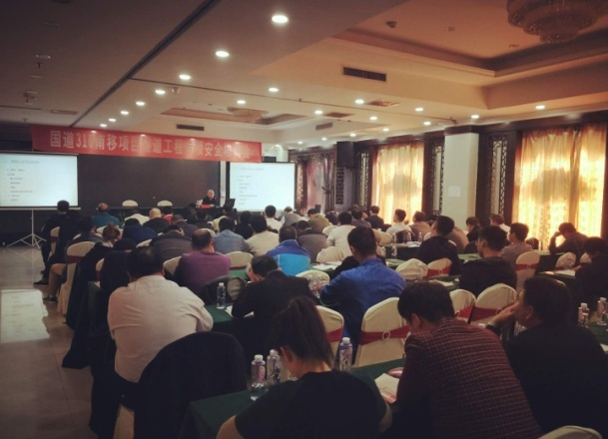
七、教育和培训的形式
图片1：隧道施工安全专项培训（集中学习）

Slide 82
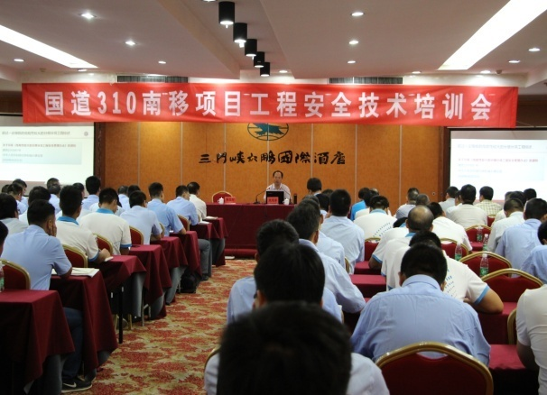
七、教育和培训的形式
图片2：施工安全技术培训（集中学习）

Slide 83
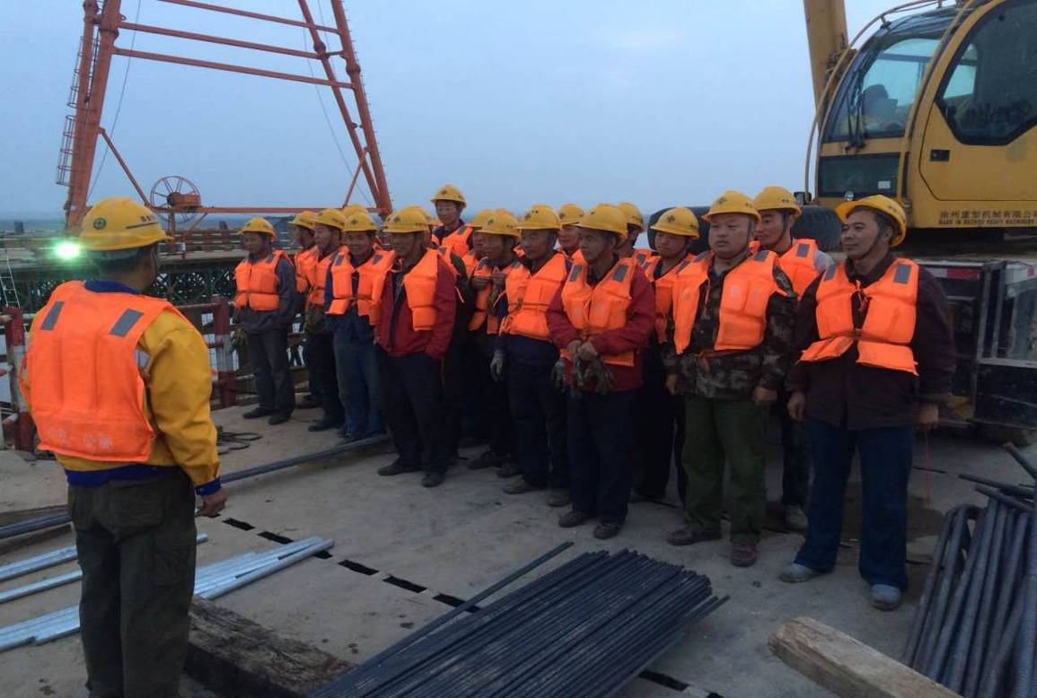
七、教育和培训的形式
图片3：官渡黄河大桥“班前十分钟”（2332）活动

Slide 84
七、教育和培训的形式
2、体验式学习
有条件的施工单位（项目部）可建立安全生产体验馆，分批次让项目施工参与人员模拟各种场景，进行火灾体验、高空坠落体验、触电体验、安全带使用体验（悬空）、安全帽使用体验（敲击）、应急救援体验等，增强安全防护意识和应急救援能力。

Slide 85
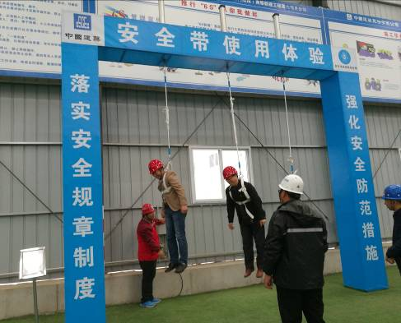
七、教育和培训的形式
图片4：安全生产体验馆（体验学习）

Slide 86
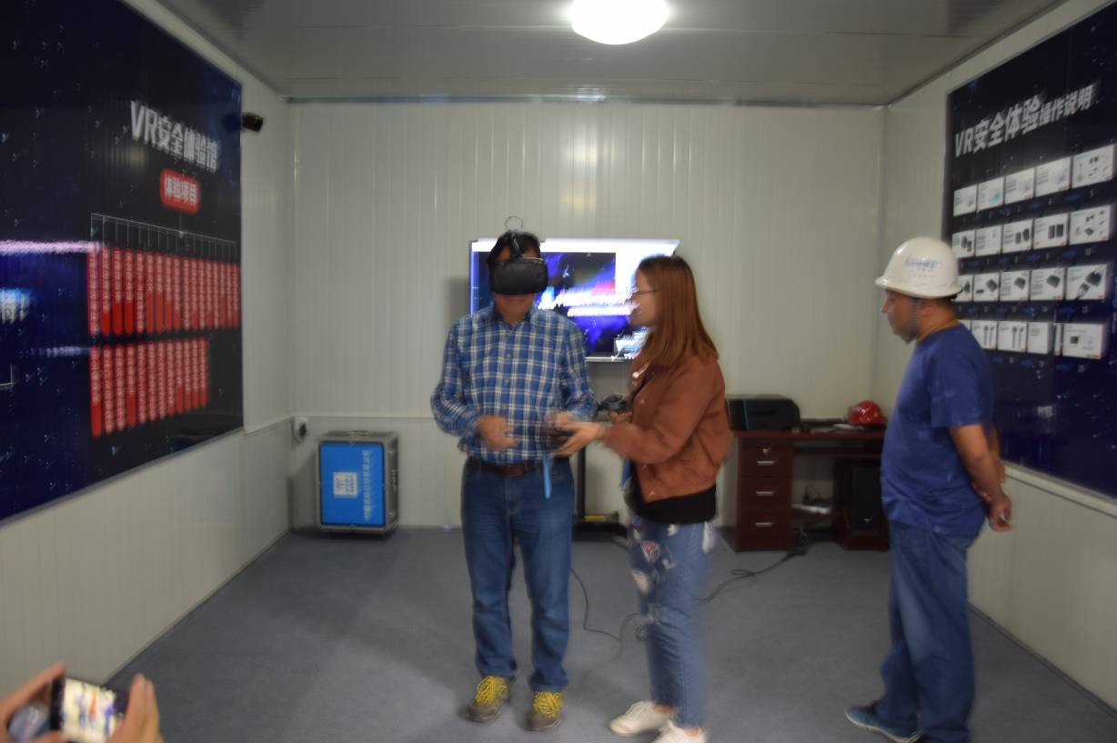
七、教育和培训的形式
图片5：VR体验馆（虚拟各种场景体验）

Slide 87
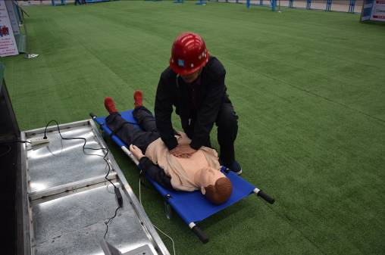
七、教育和培训的形式
图片6：应急救援体验

Slide 88
七、教育和培训的形式
3、利用新媒体平台交流学习
充分利用微信工作交流群、QQ工作交流群等新媒体的便利性、实时性宣传安全生产法律法规规章，普及安全生产技术标准、规范等安全知识，分享安全生产管理经验、技术创新成果等，开拓宣传教育新阵地。

Slide 89
七、教育和培训的形式
3、利用新媒体平台交流学习
“每日三十句，全年一万言”，高频次、短平快的班前讲话，或者微信群分享，可以达到了高效率、深吸收、全参与的良好效果。

Slide 90
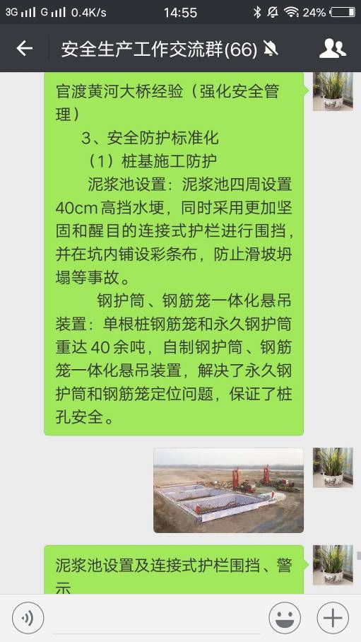
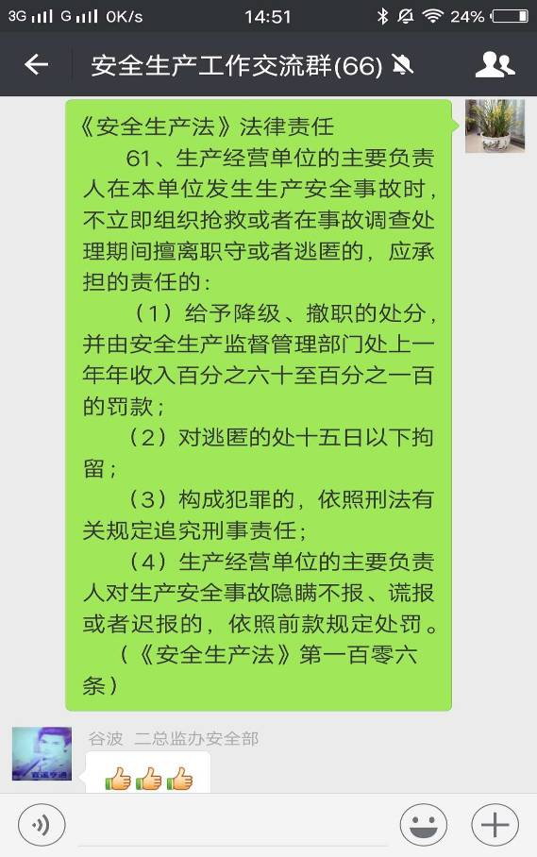
七、教育和培训的形式
图片7：微信安全生产工作交流群（交流学习）

Slide 91
感谢聆听
资源整合，产品服务
↓↓↓
公司官网 | http://www.bofety.com/
如需进一步沟通
↓↓↓
联系我们 | 15250014332 / 0512-68637852
扫码关注我们
获取第一手安全资讯
微信公众号
抖音

